Slide 1
湖北兴发磷化工项目
控制规格书
2017年9月17日 第一版

Slide 2
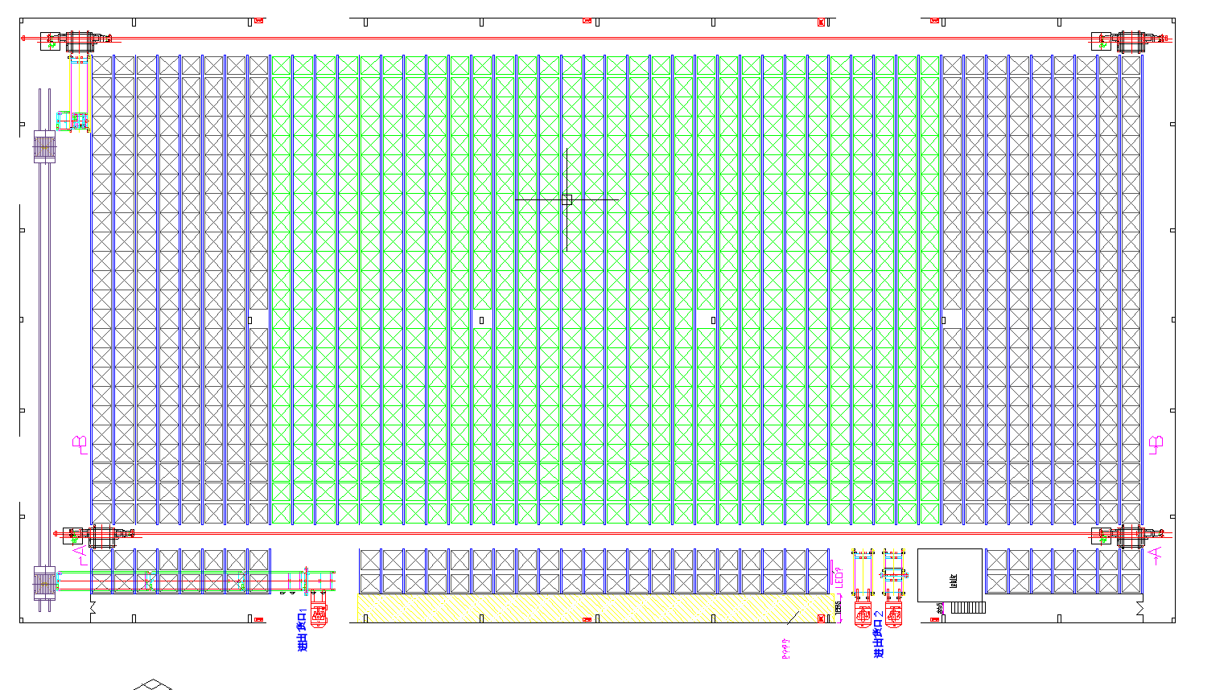
1、1F Layout & 机器编号
3
2
1

Slide 3
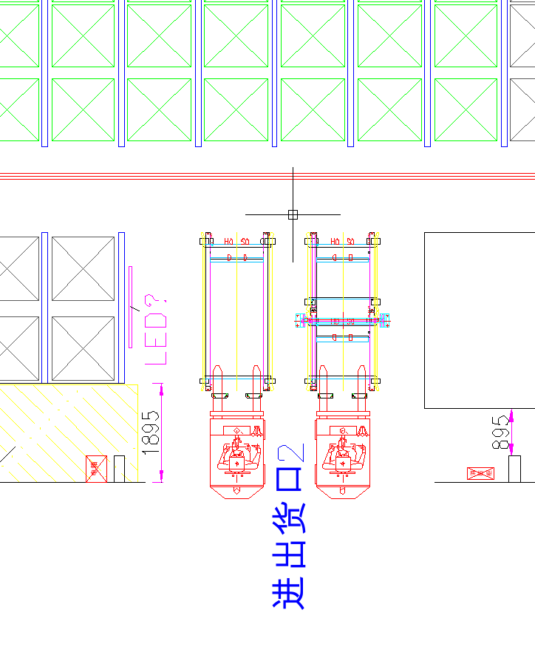
1
AA02
A001
AA01

Slide 4
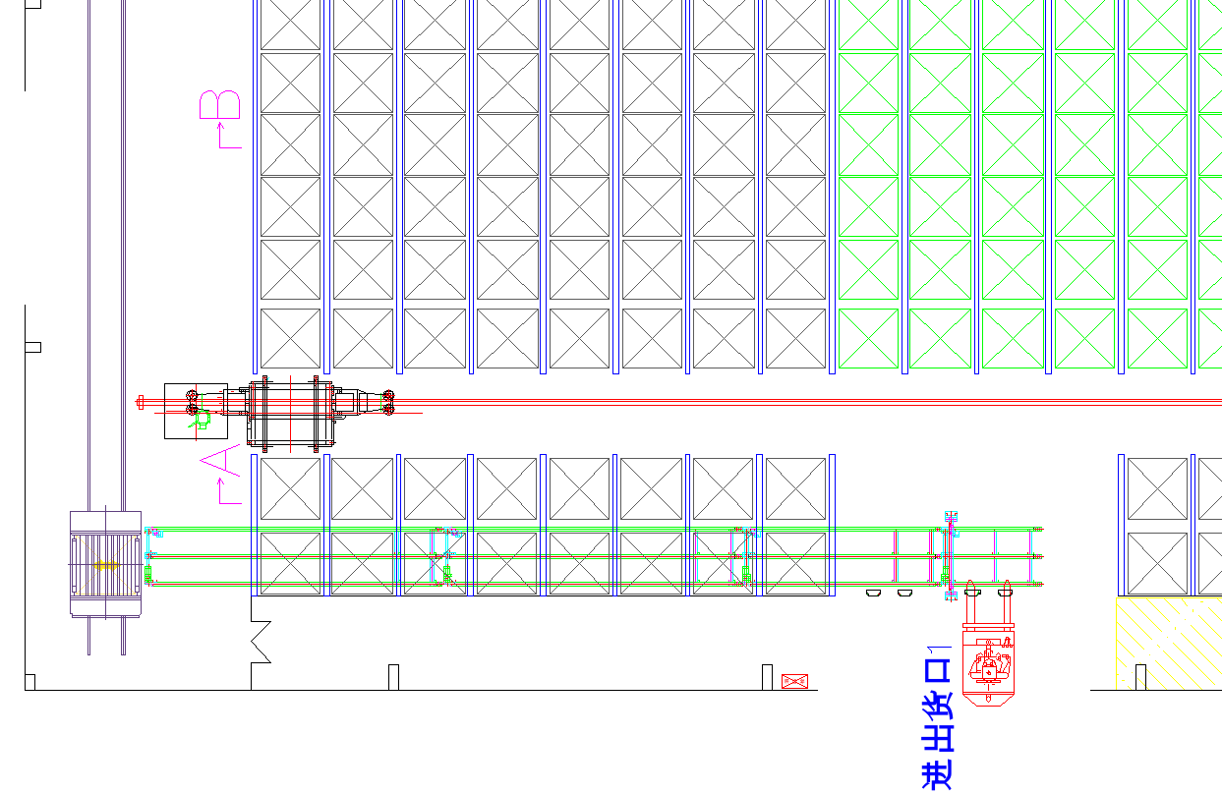
2
ML01
SC01
AA03
A004
A003
A002
MC01

Slide 5
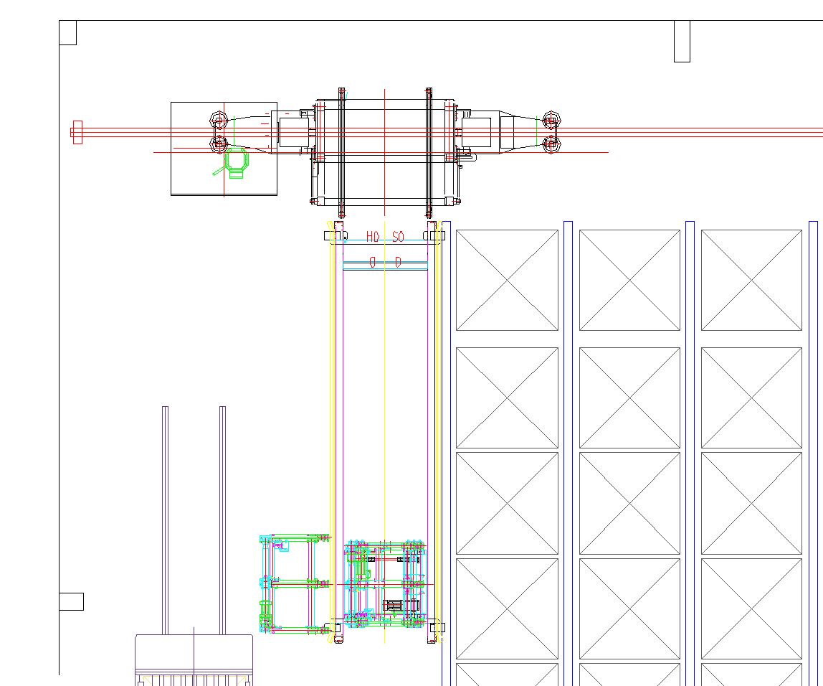
3
ML02
SC02
AA04
A005
A006

Slide 6
2、数据Block
1
0002
0001

Slide 7
2
ML01
SC01
0004
0003
MC01

Slide 8
3
ML02
SC02
0006
0005

Slide 9
3、运行Block
1
0002
0001

Slide 10
2
ML01
SC01
0004
0003
MC01

Slide 11
3
ML02
SC02
0006
0005

Slide 12
4、站台号
1
1201
1101

Slide 13
2
ML01
SC01
1301
MC01

Slide 14
5、码头号
1
0102
0101

Slide 15
2
ML01
SC01
0301
MC01

Slide 16
3
ML02
SC02
0201
0302

Slide 17
6、货位编号
参见《货位编号》文件
货位编号规则
1 01 001 001
层
列
排
区（固定1）
●：货位可用
×：货位禁用
△：电池充电位置

Slide 18
7、入库路径
实托盘
空托盘／剩余实托盘
颜色区域按同颜色路径入库

Slide 19
8、出库路径
颜色区域按同颜色路径出库

Slide 20
9、子车电池充电位置（参见货位编号文件）

